Slide 1
Vision par ordinateur
Classification d’images grâce au Deep learning
EEIA 2022

Slide 2
Quelques notions en vision par ordinateur

Slide 3
La vision artificielle : définition
Domaine scientifique qui traite de la façon dont les ordinateurs peuvent acquérir la compréhension des images et des vidéos
Branche de l’intelligence artificielle : Classification, segmentation, ...
Algorithmes inspirés du système visuel humain
Utilisation de capteurs 2D, 3D dans les spectres visible et invisible
Domaines connexes : neurobiologie, robotique, physique des matériaux, traitement du signal, informatique, …

Slide 4
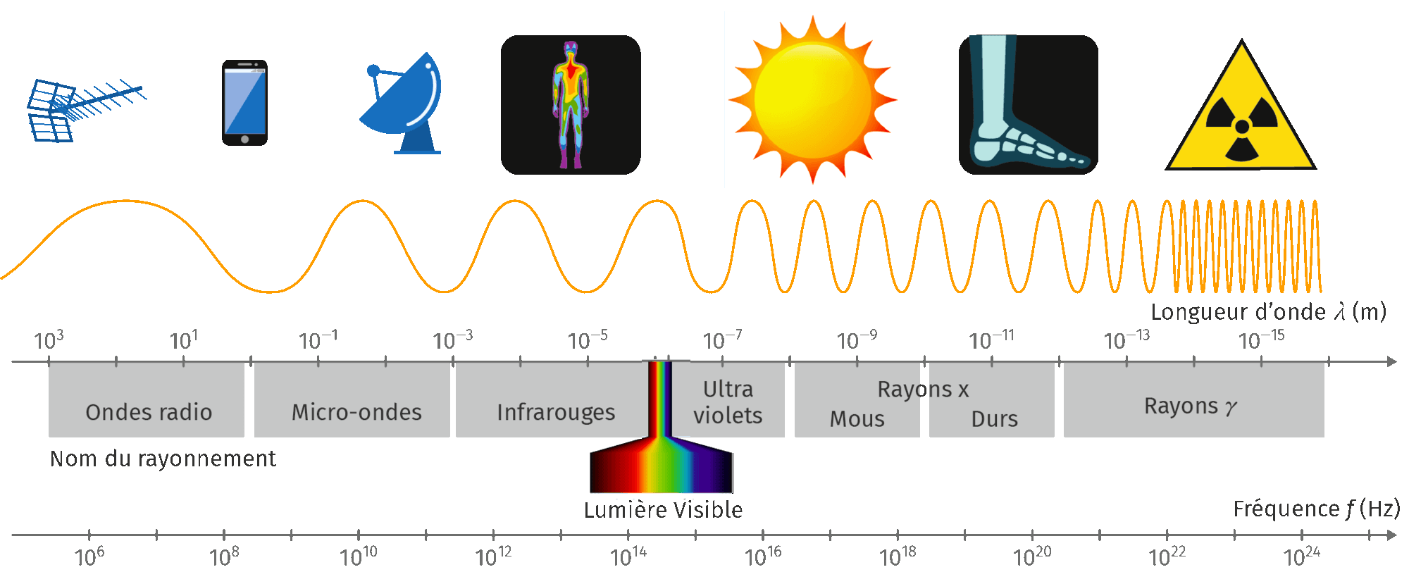

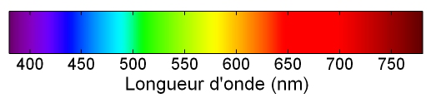
Le spectre d’ondes électro-magnétique

Slide 5
La vision artificielle : quelques applications
Tout ce qui peut exploiter, produire des images ou des vidéos
Aide à la décision en industrie, dans la santé, …
Aide à la navigation en robotique
Numérisation de documents : Reconnaissance de caractères
Véhicules autonomes
Classifications d’images, Reconnaissance de visages
...

Slide 6
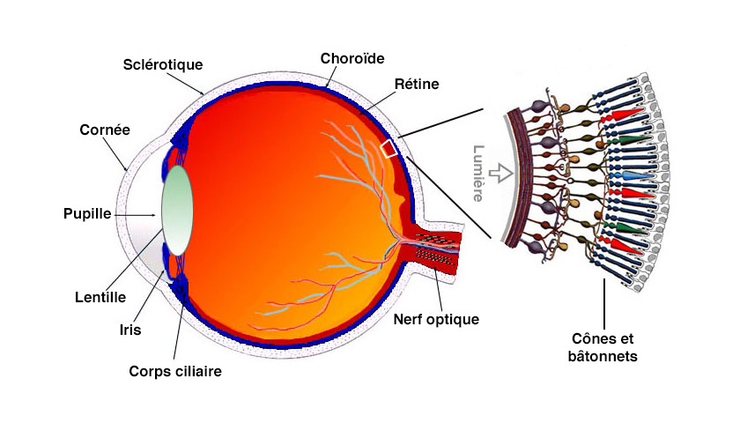
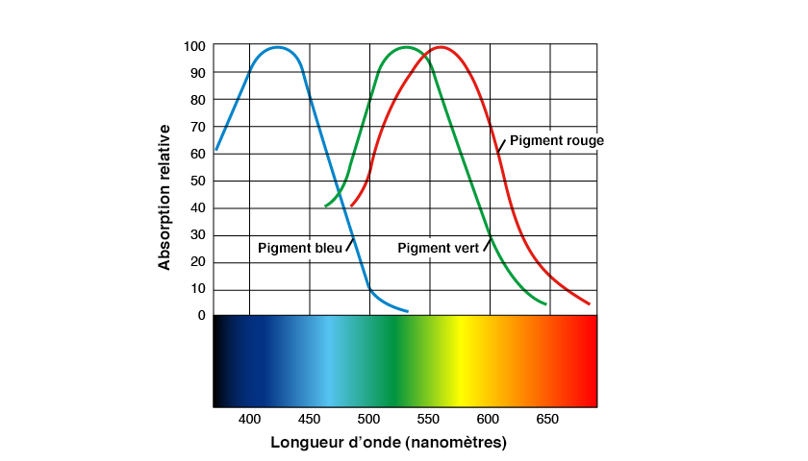
La perception humaine (1)
64% cônes “rouge” : cônes L
32% de cônes “vert” : cônes M
2-7% de cônes “bleu” : cônes S

Slide 7
La perception humaine (2)
Capteur : la rétine
Les cônes qui permettent de percevoir la lumière du jour et les couleurs
Les bâtonnets qui nous donnent une vision des formes dans l’obscurité
Canal de transmission : Nerf optique
Transmission de la rétine au cerveau
Traitement de la donnée : Cortex visuel humain

Slide 8

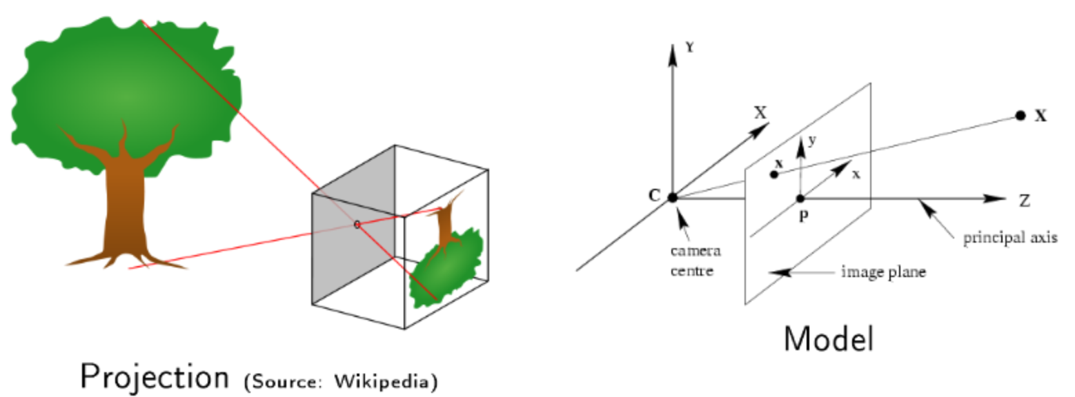
La caméra : modèle sténopé

Slide 9
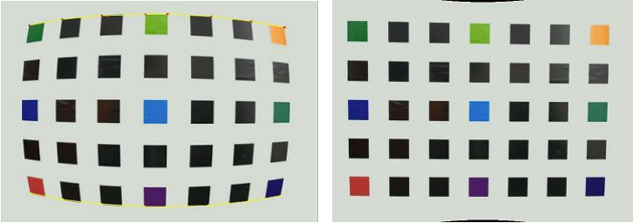
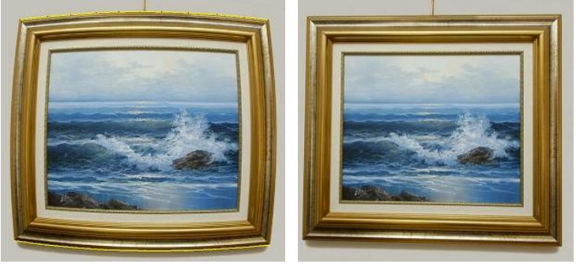

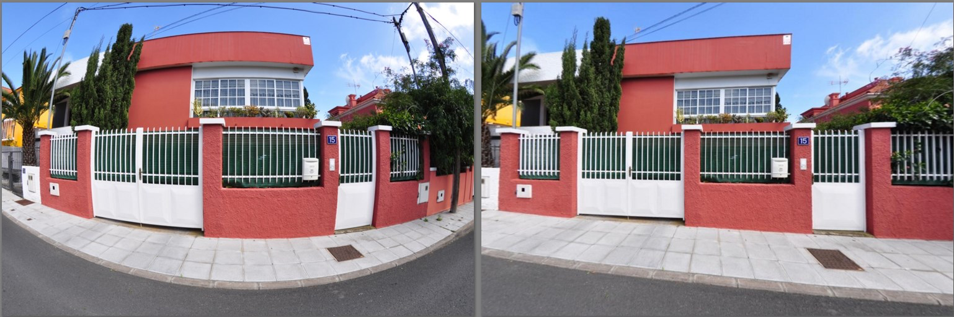
Distorsion radiale et correction : quelques cas

Slide 10
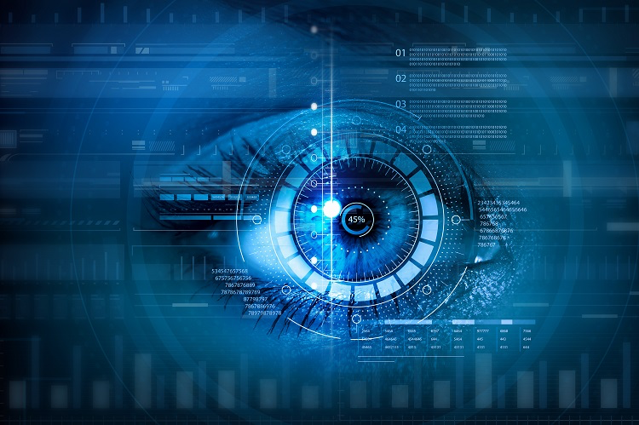
Une vision intelligente, pleine de sens
Nous sommes capable de donner du sens à ce qu’on voit
Une banane à chair violette n’est pas naturelle
Un être humain à quatre pieds n’est pas réaliste
Est-ce que la vision par ordinateur sera à la hauteur ?
Comment donner du sens aux images ?
La vision par ordinateur est t-elle plus objective ?

Slide 11
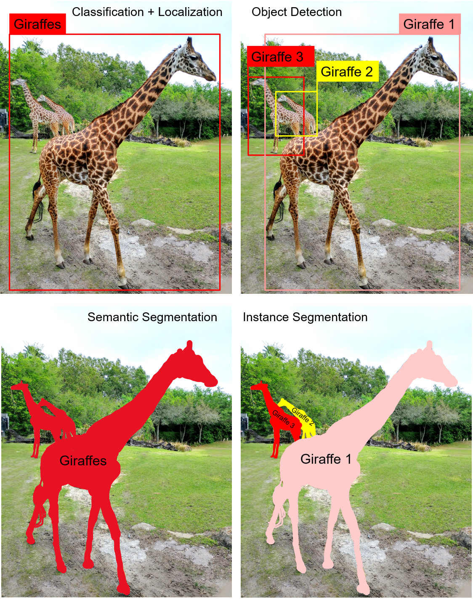
Classification VS Segmentation

Slide 12
Deep learning en vision par ordinateur

Slide 13
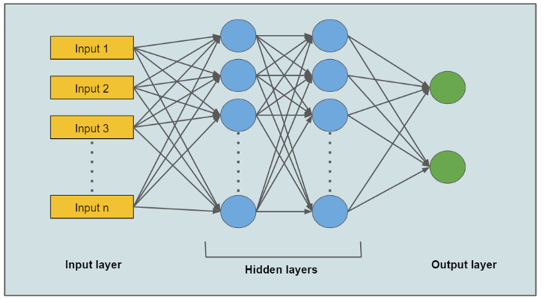
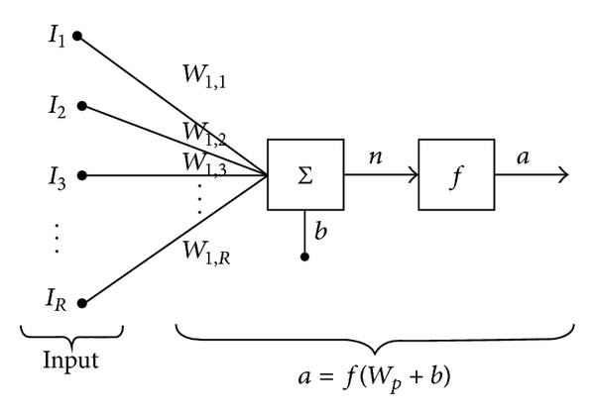
Classification d’images avec un perceptron multi-couches
Les entrées sont des descripteurs qu’on a calculés sur une image

Slide 14
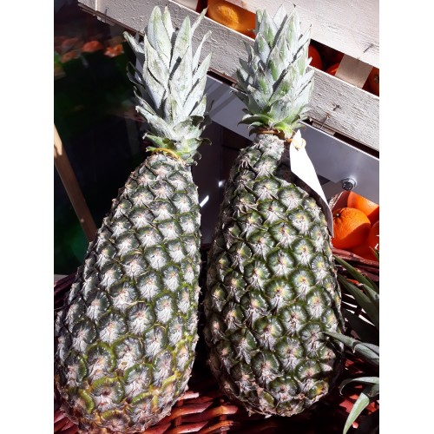

Calcul des descripteurs “features”
Choisir des descripteurs pertinents par rapport à la tâche : forme, couleur, texture, …
Invariants aux manipulations géométriques
Exemple de descripteurs pertinents
Couleur : taux de jaune, vert, noir, …
Forme : Courbure, sphéricité, linéarité
Mesures : Longueur, diamètres aux extrémités, au centre

Slide 15

Deep Learning/apprentissage profond ???
Un réseau de neurones particulier
Une structure plus dense et plus complexe
Plusieurs connexions entre les neurones
Nécessite beaucoup de données et de la puissance de calcul

Slide 16
Apprentissage avec un RN : MLP ou DL
Annotation d’images en fonction des différentes classes
Des bases d’apprentissage, de validation et de test
Les fonctions d’activation des couches cachées et de sortie
Une fonction de coût
Une fonction d’optimisation
Un taux d’apprentissage
Évaluation de l’apprentissage

Slide 17
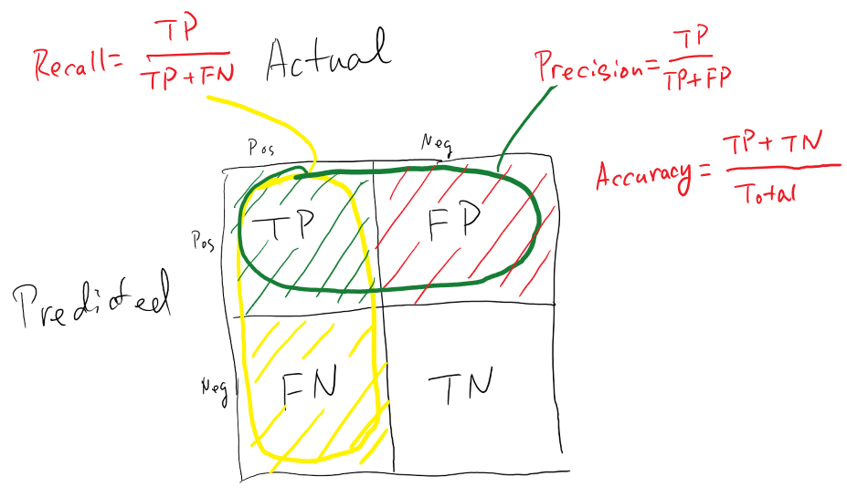
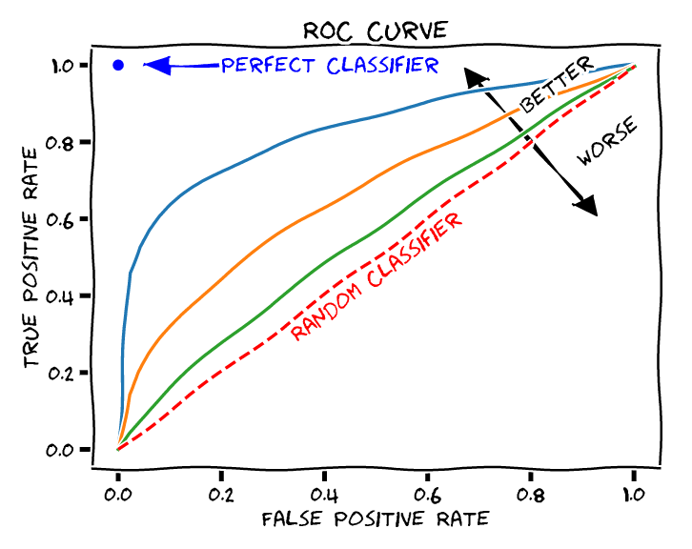
Apprentissage supervisé : Métriques de performance

Slide 18

Illustration de l’architecture d’un CNN

Slide 19
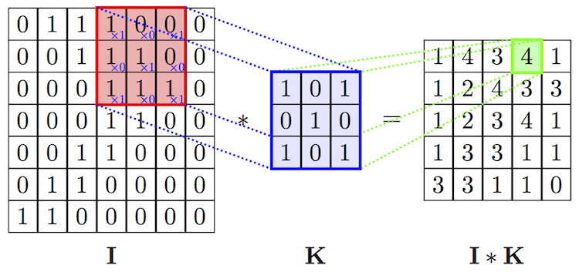
La convolution, fonction de pooling, ...
Convolution : réduit les dimensions de l’image de sortie
Convolution d’une matrice 2D

Slide 20
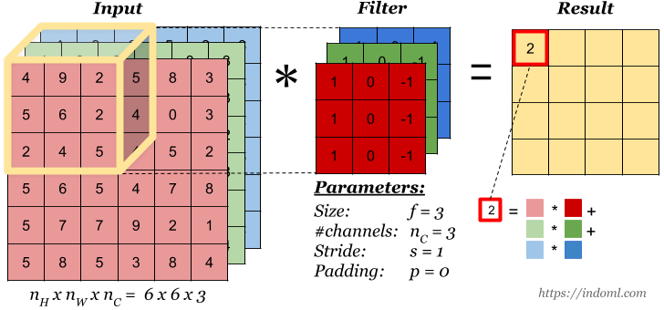
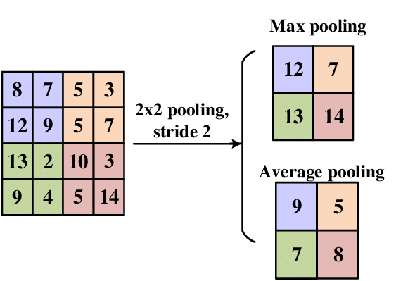
La convolution, fonction de pooling, ...
Convolution : réduit les dimensions de l’image de sortie
Convolution d’une matrice 2D
Convolution d’une image couleur
Fonctions de pooling

Slide 21
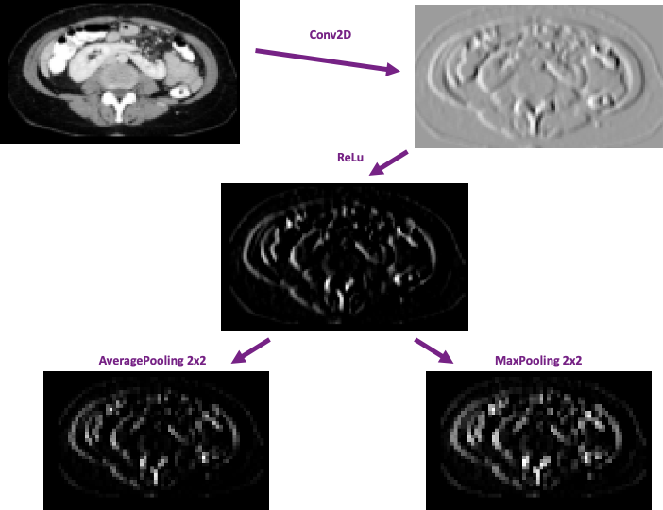
La convolution, fonction de pooling, ...

Slide 22
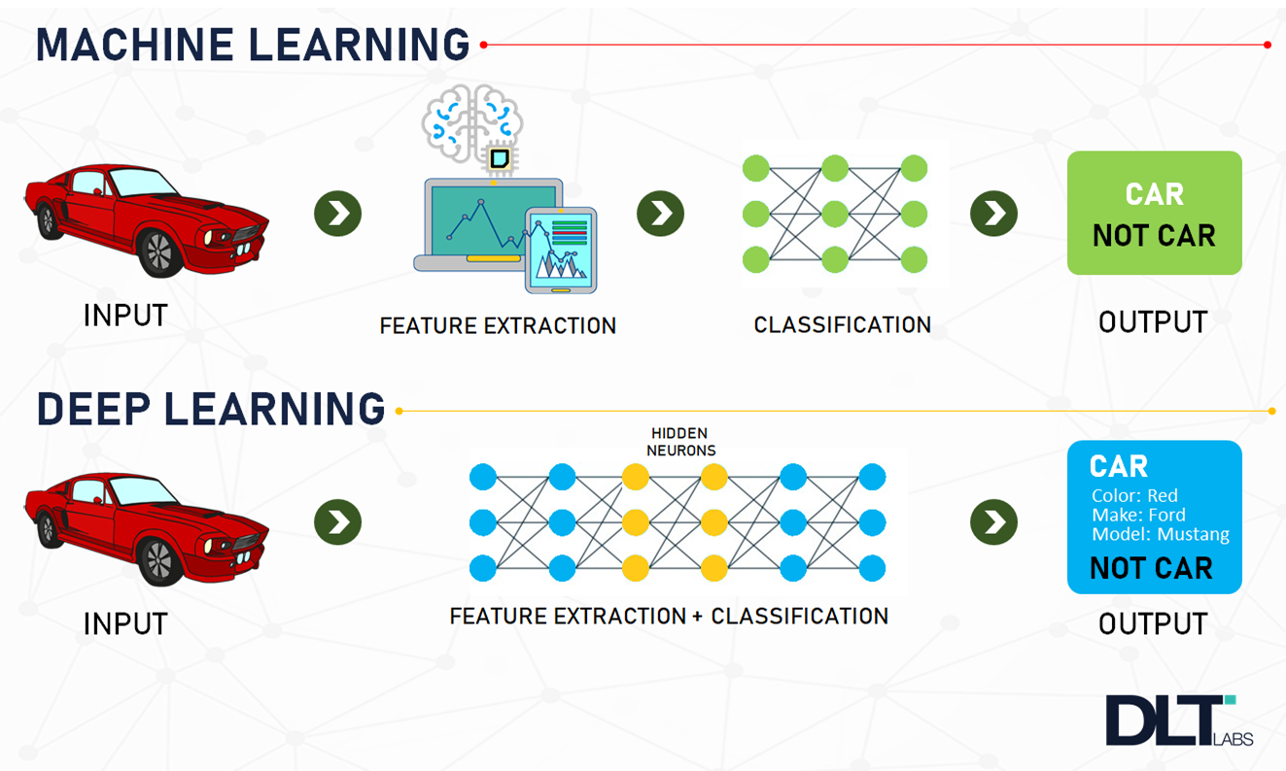
Deep Learning (DL) vs Machine learning classique (MLP)

Slide 23
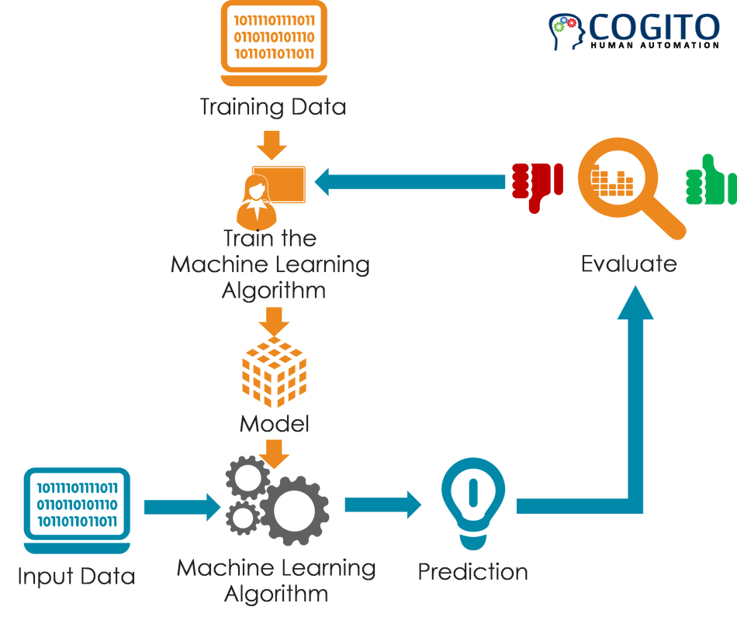
Classification d’images avec un RN : MLP ou DL

Slide 24
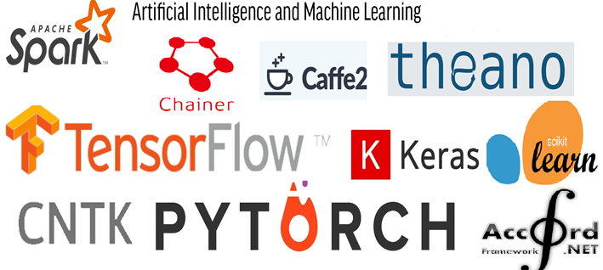
Comment mettre en place de l’apprentissage artificiel
Programmation : Python, C/C++, Matlab, …
Framework : Keras, Tensorflow, Pytorch, Caffe,
Modèles déjà pré-entraînés : Yolo, Mask-RCNN, ...

Slide 25
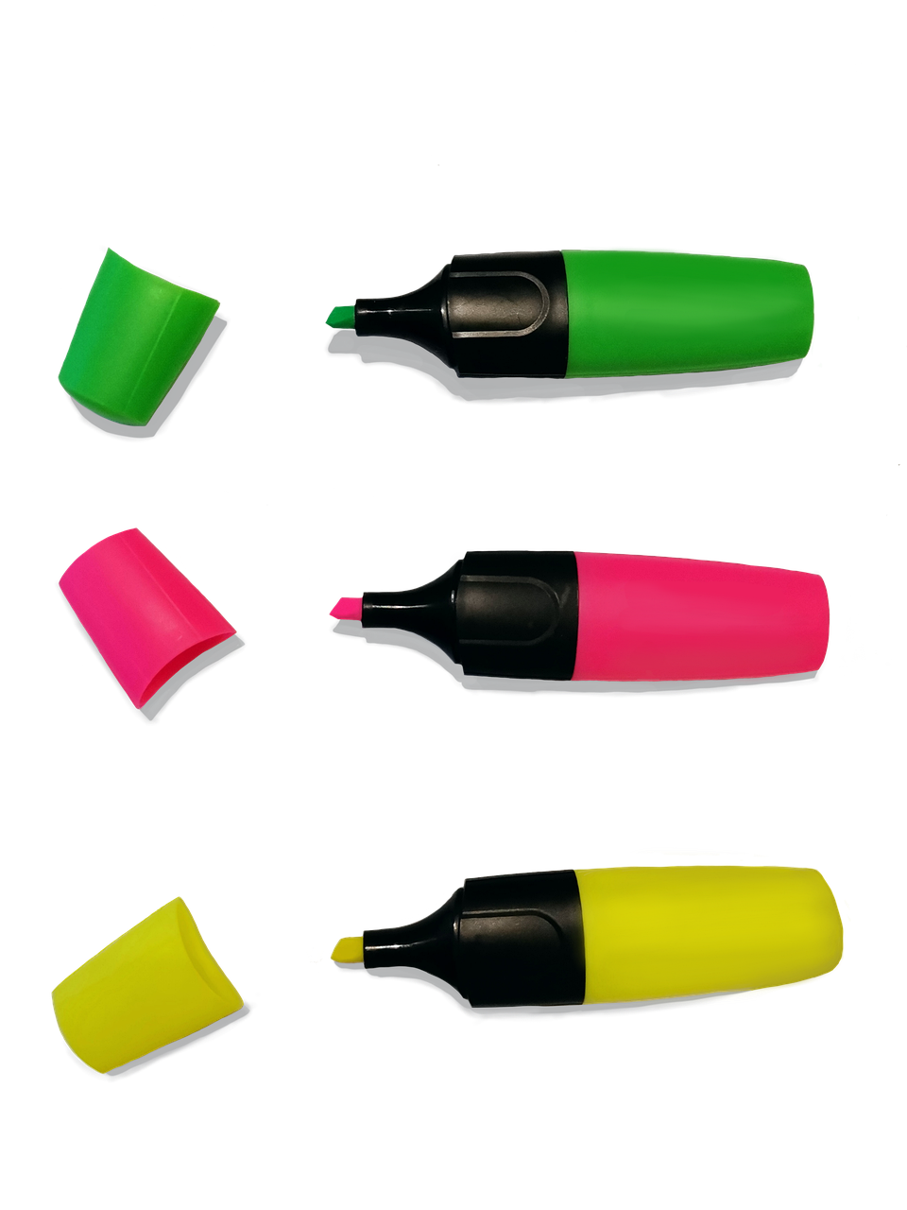
Ce qu’il faut retenir de cette présentation ?

Slide 26
En résumé ...
La vision par ordinateur est une branche de l’IA
Données traitées et/ou produites sont visuelles : images, vidéos
Tâches de classification, de tri, d’aide à la décision, …
Beaucoup d’algorithmes sont basés sur le fonctionnement du SVH
Le système visuel humain n’est pas toujours objectif
Un algorithme doit apprendre le gap sémantique, n’a pas d’émotions
Les résultats doivent être évalués de façon rigoureuse

Slide 27
Le deep learning ...
Le Deep Learning est un cas particulier des réseaux de neurones
L’hypothèse de départ est de mimer le fonctionnement humain
Nécessite beaucoup de données pour “apprendre” les biais
Nécessite beaucoup de ressources matérielles pour fonctionner
Plusieurs tâches sont possibles
Classification, régression, segmentation
Génération de données : images, vidéos à partir de données synthétiques ou réelles , ...

Slide 28
Place à la pratique !

